Slide 1
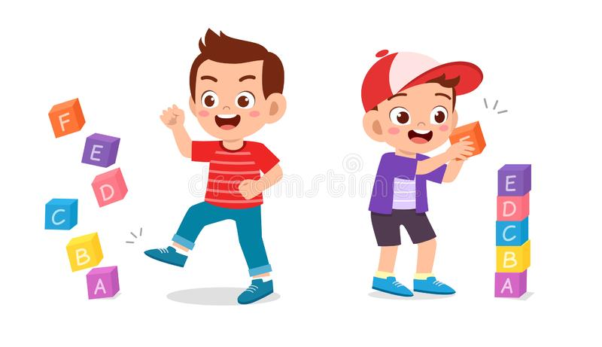
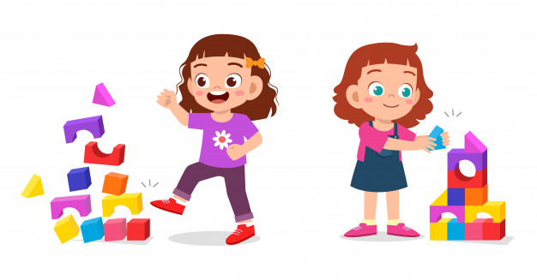
BONTON

Slide 2
ŠTO JE BONTON?
BONTON JE SKUP PRAVILA PRISTOJNOG PONAŠANJA.

Slide 4
ČETIRI ČAROBNE RIJEČI

Slide 5
IZVOLI
HVALA
MOLIM TE
OPROSTI

Slide 6
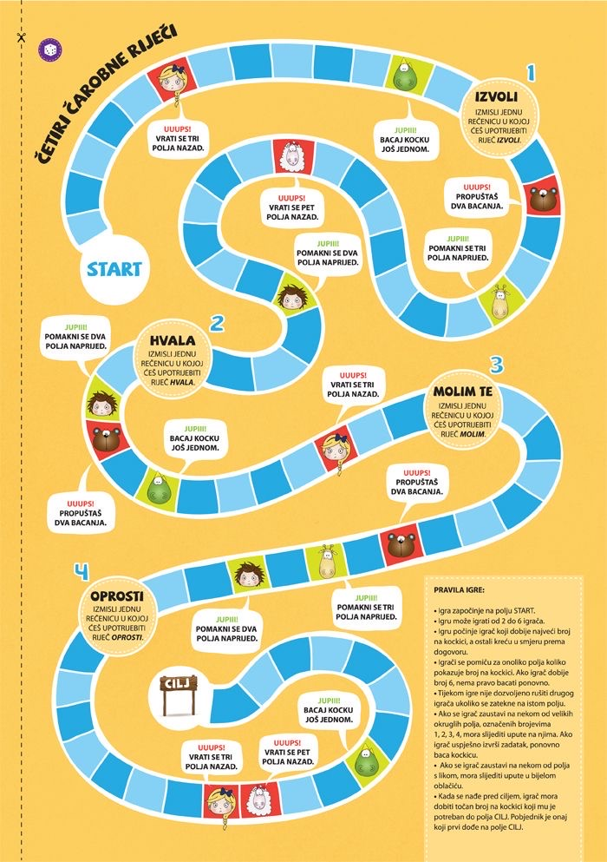
IGRA

Slide 7
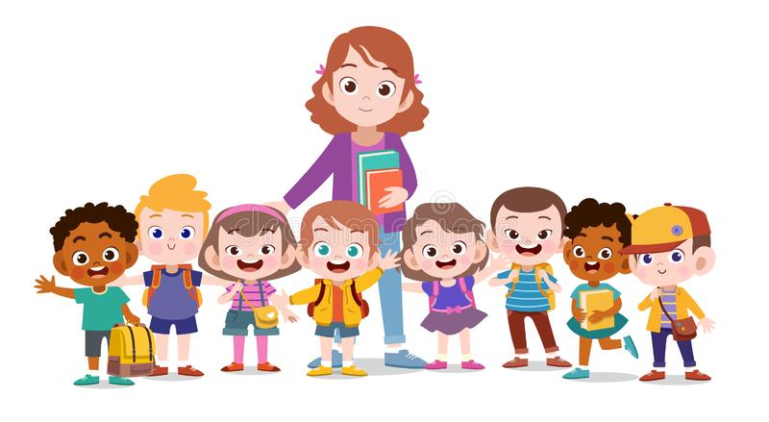
RJEŠAVANJE SUKOBA

Slide 8
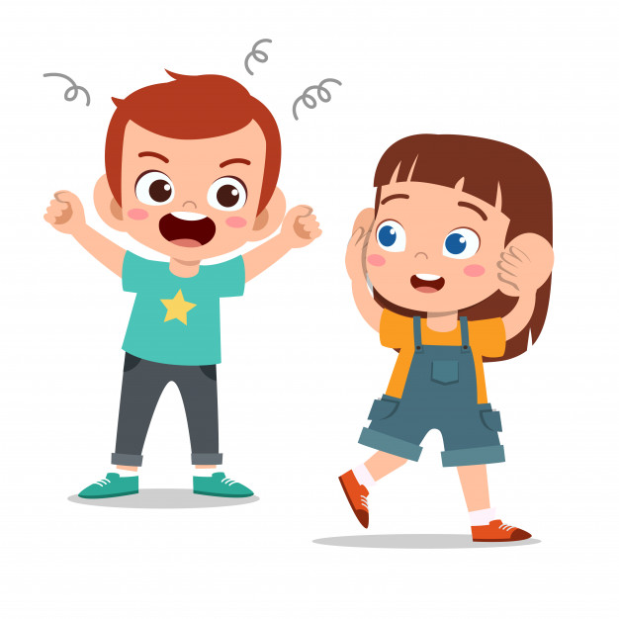
ŠTO JE SUKOB?
SUKOB JE ODNOS IZMEĐU DVIJU ILI VIŠE OSOBA KOJE SE OKO NEČEG NE MOGU DOGOVORITI.

Slide 9
IGRANJE ULOGA
PODJELA U GRUPE
ZADATAK:
VAŠ JE ZADATAK ODGLUMITI/ZAMISLITI ZADANE SITUACIJE. POTREBNO JE PRONAĆI NAJBOLJE RJEŠENJE KAKO BI SE SPRIJEČIO SUKOB, ODNOSNO SVAĐA MEĐU OSOBAMA.
UČENICI SE NE MOGU DOGOVORITI KOJI ĆE VIDEO GLEDATI
UČENICI SI MEĐUSOBNO SMETAJU PRILIKOM PISANJA DOMAĆE ZADAĆE, GLEDAJU I KOMENTIRAJU TUĐU ZADAĆU
UČENICI SU SE SUKOBILI ZBOG TOGA ŠTO SE DVOJE UČENIKA PROGURALO ISPRED NJIH U REDU
UČENICI SU SE SUKOBILI JER SE NJIHOVO MIŠLJENJE RAZLIKUJE OD MIŠLJENJA DRUGIH UČENIKA

